Slide 1

Evaluation nach zwei Jahren

Slide 2
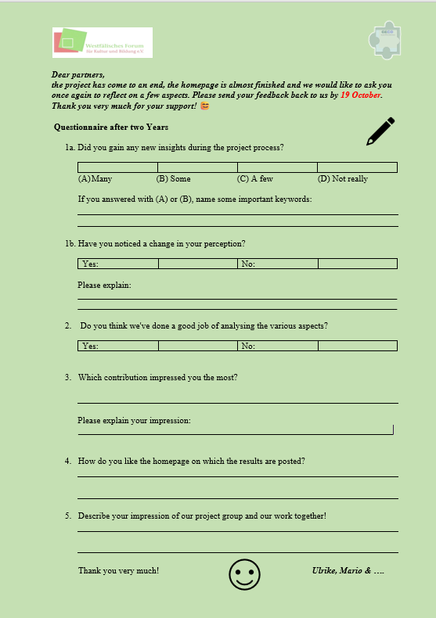
Am Ende des Projektes wurden die Koordinatoren befragt, wie sie die Arbeit, die Ergebnisse und die Präsentation auf der Homepage einschätzen.
Die Koordinatoren aus allen sieben Einrichtungen haben geantwortet.
Entsprechend liegt
eine Gesamtzahl von sieben Rückläufen vor.

Slide 3


1a. Haben Sie im Projektprozess
neue Einsichten gewonnen?

Slide 4
1a. Ergänzende Stichworte
Zur Erläuterung wurden folgende Aspekte genannt:
große Vielfalt der Beispiele
ganz verschiedene Gruppe erfasst
neue Einsichten
verbesserte Managementfähigkeiten
der Leidensdruck auf junge Leute
fatale Folgen für Alte
schnelle technische Reaktionen
kulturelle Unterschiede bei Lösungsstrategien
innovative Ideen
Selbstwahrnehmung
Reflexion
Soziale Distanz nicht nur in der Pandemie
Einsamkeit nicht altersabhängig
Hilfsbedürftigkeit.

Slide 5
1b. Hat sich Ihre Perspektive / Ihre Einstellung verändert?
Alle Antworten lauten JA => N = 7
Die Koordinatoren aus allen sieben Einrichtungen haben geantwortet.
Entsprechend liegt
eine Gesamtzahl von
sieben Rückläufen vor.

Slide 6
1b. Ergänzende Stichworte
Zur Erläuterung wurden folgende Aspekte genannt:
Horizonterweiterung
ähnliche Probleme => unterschiedliche Lösungen
neue Perspektiven (3x)
neue Informationen (4x)
bessere Aufmerksamkeit für Kinder und Behinderte erforderlich
Notwendigkeit der Unterstützung für junge Menschen
Vereinsamung verhindern.
Zitat: „Die Wahrheit zu finden, kann sehr schwierig sein!“

Slide 7
2. Haben Sie den Eindruck, dass wir
das Thema gut bearbeitet haben?
Alle Antworten lauten JA => N = 7

Slide 8
3. Welcher Beitrag hat Sie am meisten beeindruckt?
Zusammenfassung der Antworten:
Hier wird eine große Bandbreite erfasst, aber es gibt auch erstaunlich viele Übereinstimmungen!
Die Tagebuchnotizen sind anrührend
sehr persönliche und private Eindrücke sind eingefangen worden (3x)
es ist gelungen, persönliche Gefühle und Lösungen darzustellen
Das Material kann gut für weitere Lernprozesse verwendet werden
die slowakischn Szenen sind eindrucksvoll (5x)
die finnischen Szenen sind eindrucksvoll (3x)
die Aussagen sind glaubwürdig
eine ungesunde Akktagsumgebung wird deutlich
Viele Menschen leben in toxischen Beziehungen.

Slide 9
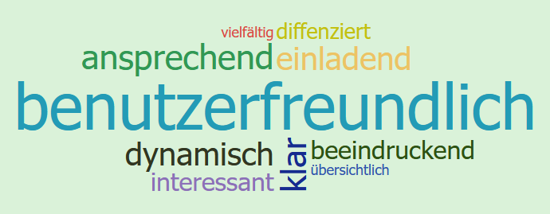
4. Wir gefallen Ihnen die Homepage und
die Darstellung der Ergebnisse?
Auch diese Frage wurde differenziert beantwortet:

Slide 10
Außer den wertenden Adjektiven gab es auch
Anmerkungen zur möglichen Nutzung der Seite:
Das Material kann gut für Lernprozesse verwendet werden,
Die Beispiele sind vielfältig nutzbar,
Die Projektergebnisse können nicht nur im Kontext Schule / Universität eingesetzt werden, sondern auch als Informationstool für Öffentlichkeitsarbeit.

Slide 11
5. Beschreiben Sie Ihre Eindrücke von der Projektgruppe und der gemeinsamen Arbeit
Diese Antworten haben deutlich gemacht, warum es möglich war, differenzierte Ergebnisse und gut gelungene Videobeispiele auf der Homepage zu zeigen:
die Projektgruppe hat gut funktioniert!
Die Atmosphäre war gut und sehr angenehm.
Ich empfinde einen großen Erfolg.
Wir waren ein gutes Team (4x).
Verschiedene Hintergründe wurden eingebracht (3x).
Manches Ergebnis hat uns die Augen geöffnet,
Die Arbeit war gut organisiert (3x),
Der Arbeitsplan war klar strukturiert und ist gut eingehalten worden (3x).
Die Gespräche bei den Treffen waren sehr intensiv.
Die Kooperation war gut und konfliktfrei.
Die Struktur war aufbauend und zielführend.
Die gegenseitige Unterstützung war selbstverständlich.

Slide 12
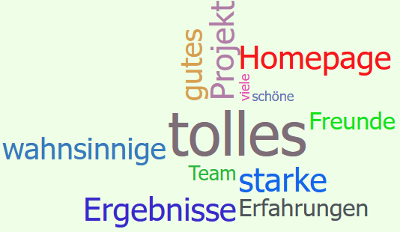
FAZIT:

